Slide 1
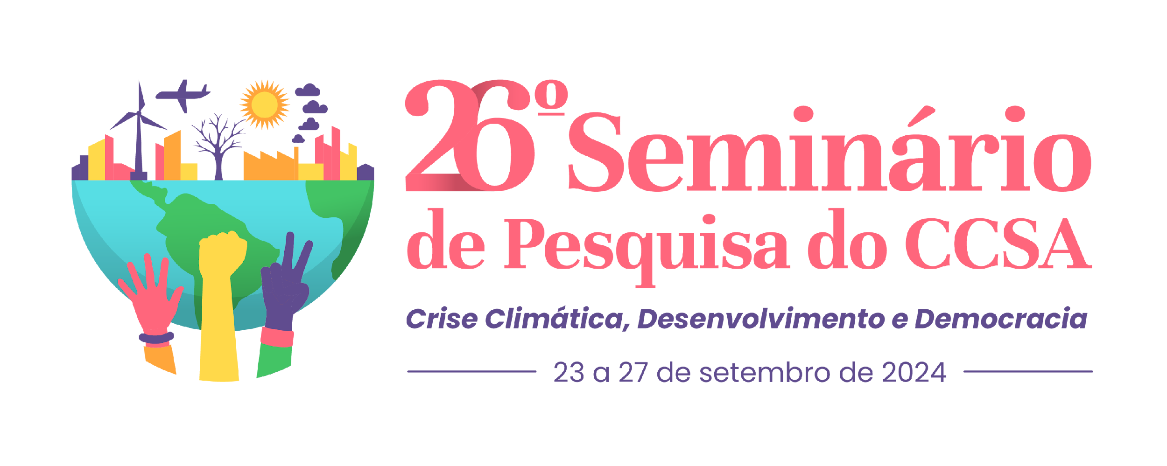
Conflitos ambientais e a violação de direitos dos povos pesqueiros do RN
Caroline Tertulino da Silva, Universidade Federal do Rio Grande do Norte, Caroline.tertulino123@gmail.com
INTRODUÇÃO
O presente trabalho, busca expor os principais conflitos ambientais vivenciados por moradores de comunidades pesqueiras do Rio Grande do Norte, e as consequências que esses conflitos vêm acarretando na vida dos povos pesqueiros e em seus territórios. Os estudos foram realizados a partir das atividades da pesquisa “cores no mar: mulheres negras e redes de trabalho”.
OBJETIVOS
Identificar os principais conflitos ambientais em comunidades pesqueiras do RN;
Entender de que forma os direitos dos povos pesqueiros vêm sendo violados por meio do chamado desenvolvimento econômico.
METODOLOGIA
Foi realizado um levantamento bibliográfico para coletar informações que subsidiaram a discussão em torno do tema. A pesquisa foi de natureza qualitativa, onde buscamos discutir sobre questões particulares que perpassam a vida de povos pesqueiros e seus territórios tradicionais, como apresenta Minayo (2001), se atentando a um nível de realidade que não pode ser quantificado.
Imagem (caso seja oportuno)
RESULTADOS
Os resultados apresentados são fruto da análise de materiais que foram encontrados no levantamento bibliográfico, a análise se concentra entre os anos de 2020 a 2023. Observamos o avanço do capital em pequenas comunidades pesqueiras do RN de forma mascarada, porém com um caráter ofensivo, ao que se refere à destruição de áreas ambientes, sobretudo em comunidades pesqueiras tradicionais (MEDEIROS, MILER, 2023). Os principais conflitos referem-se a instalação de parques eólicos, onde os impactos causados no meio ambiente e aos moradores das comunidades não são levados em consideração quando se afirma ser uma energia limpa. Não consideram os impactos na fauna e na flora no processo de instalação da infraestrutura, impactando diretamente nos recurso de subsistência dos moradores locais (FioCruz, 2022). Ademais, a especulação imobiliária se apresenta como uma problemática, no que se refere a exploração dos recursos naturais, e o avanço e ocupação desordenado, sobretudo, nas áreas litorâneas, aliado aos conflitos envolvendo a pesca e a atividade turística que acabam influenciando diretamente na diminuição de espécies capturadas nas áreas tradicionais de pesca. (Silva et al. 2021). Além dos conflitos citados, identificamos também à poluição nos rios e mares pelo mau descarte de esgotamento sanitário, e o derramamento de óleo nos mares.
CONCLUSÃO
Ao refletir sobre a situação das comunidades e seus conflitos ambientais, nota-se como a busca pelo lucro vêm sendo colocado sempre em primeiro lugar. O desrespeito e violência com os povos dessas comunidades vem crescendo com o único objetivo de explorar seus recursos naturais, sem levar em consideração os direitos sociais, como também afetivos em pertencer a esses locais. Pois, muitos dependem dos recursos naturais, como é o caso da pesca artesanal, para garantir sua renda e sobrevivência.
Imagem (caso seja oportuno)
REFERÊNCIAS (principais)
MEDEIROS, Patricia Jeanny Araújo Cavalcanti; MILLER, Francisca de Souza. “Pra Defender Meu Território, Viro Enxu” - Sobre A Luta Das Mulheres Em Defesa Do Território Tradicional De Pesca De Enxu Queimado – Rn. TESSITURAS , Pelotas | RS, v. 11, ed. 1, jan-jun 2023
MINAYO, Maria Cecília de Souza. Pesquisa Social. Teoria, método e criatividade. 18 ed. Petrópolis: Vozes, 2001.
.

